Slide 1
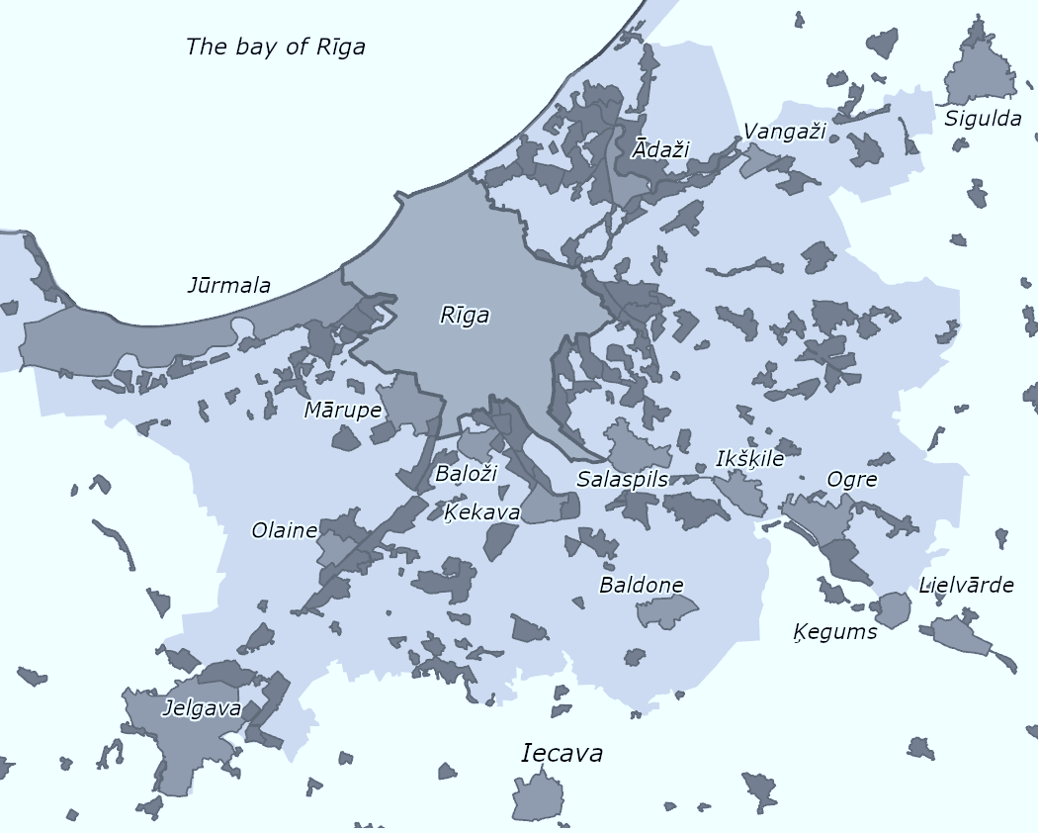
Apakšsekcija „Telpiskā attīstība un plānošana”
MEKLĒJOT ALTERNATĪVAS
URBĀNĀS IZPLEŠANĀS PROCESAM:
RĪGAS METRO PIEMĒRS
Ilona ŠAVRAKA
Gunta LUKSTIŅA
Andris LOČMANIS
Rūdolfs CIMDIŅŠ
07.03.2025.
Rīga
Notes:
Labdien! Es esmu Ilona Šavraka,
turpinot pētījumu par telpiskām pārmaiņām Rīgas metropoles urbānajā telpā –
Vēlamies Jūs iepazīstināt ar mūsu skatījumu uz kopīgu Rīgas un Pierīgas attīstību.

Slide 2
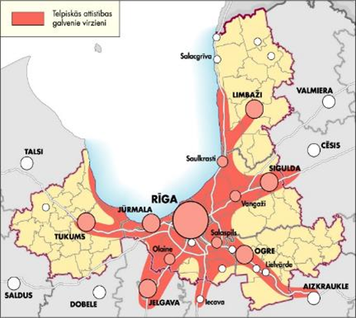
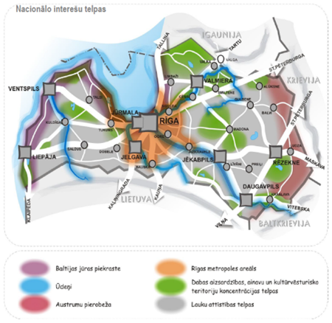
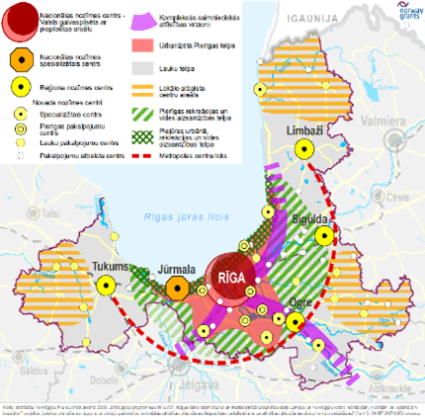
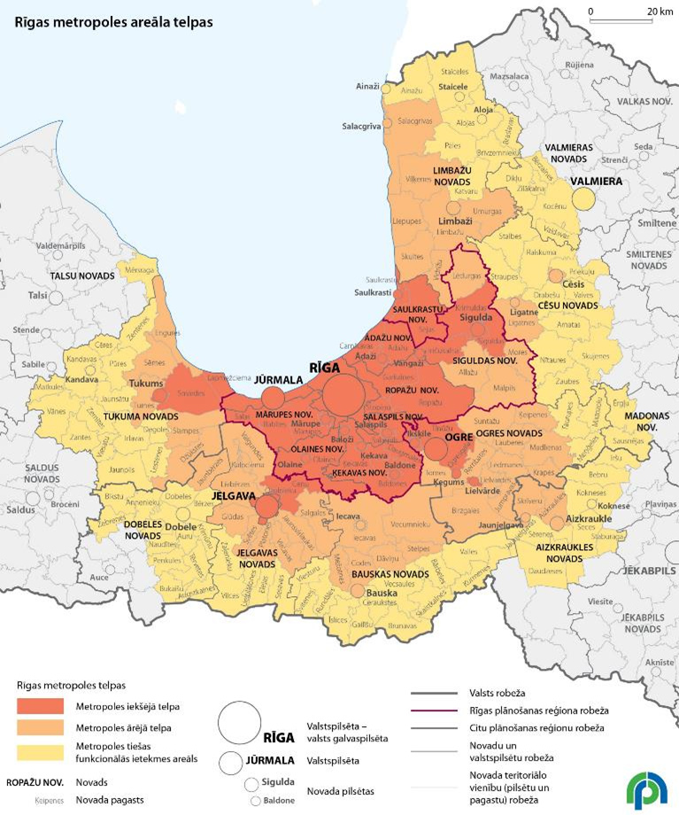
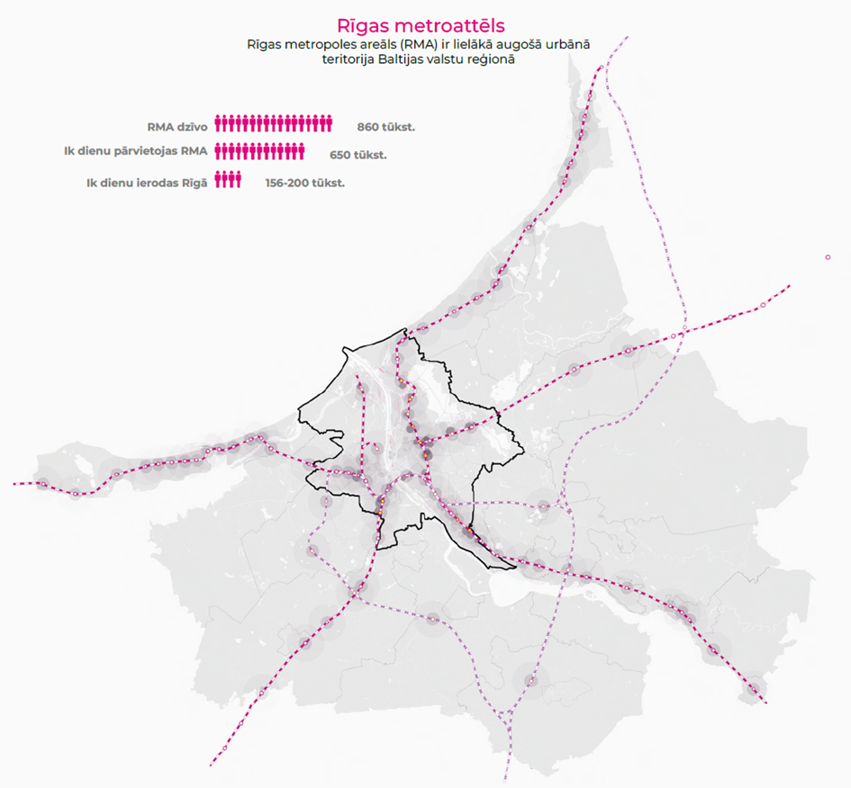
SITUĀCIJA UN UZSTĀDĪJUMI
URBĀNĀS IZPLEŠANĀS PROCESS TURPINĀS
LATVIJĀ URBĀNĀS IZPLEŠANĀS TĒMA NAV GUVUSI POLITISKO UZMANĪBU
NETIEK ĪSTENOTS REĢIONA IAS - izplešanās ierobežošana metropoles iekšējā telpā
NESKATOTIES UZ PLĀNIEM, TRŪKST MEHĀNISMU
RĪGAS UN PIERĪGAS KĀ VIENOTA URBĀNĀ ORGANISMA
PLĀNOŠANAI
Rīgas reģiona stratēģija, 2000
LIAS, 2010
RPR stratēģija, 2015
RMA rīcības plāns, 2020
Domnīca LaSER, 2024
Notes:
Kopš 2000. gada Latvijā bija dažādi plāni un pētījumi.
Bet neskatoties uz to urbānā izplešanās process turpinās,
Arī Pretēji tik tikko VASAB sanāksmē izskanētiem kaimiņvalstu viedokļiem,
Latvijas augstākajā politiskajā līmenī nav atzīts, ka Urbānā izplešanās ir nevēlamais attīstības veids.
Un Rīgas reģionā uzstādījums netiek pildīts.
Kaitējot Rīgas metropoles attīstībai, ko 2024. gadā atzina jau biznesa sektors.

Slide 3
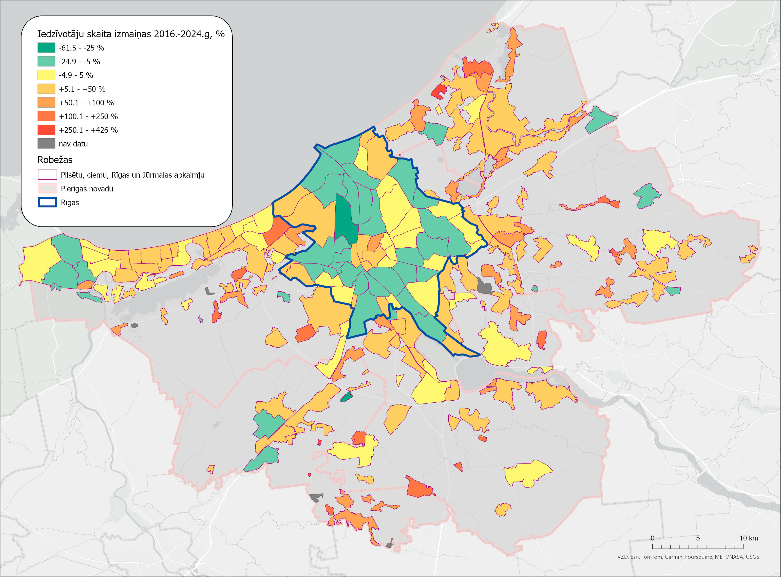
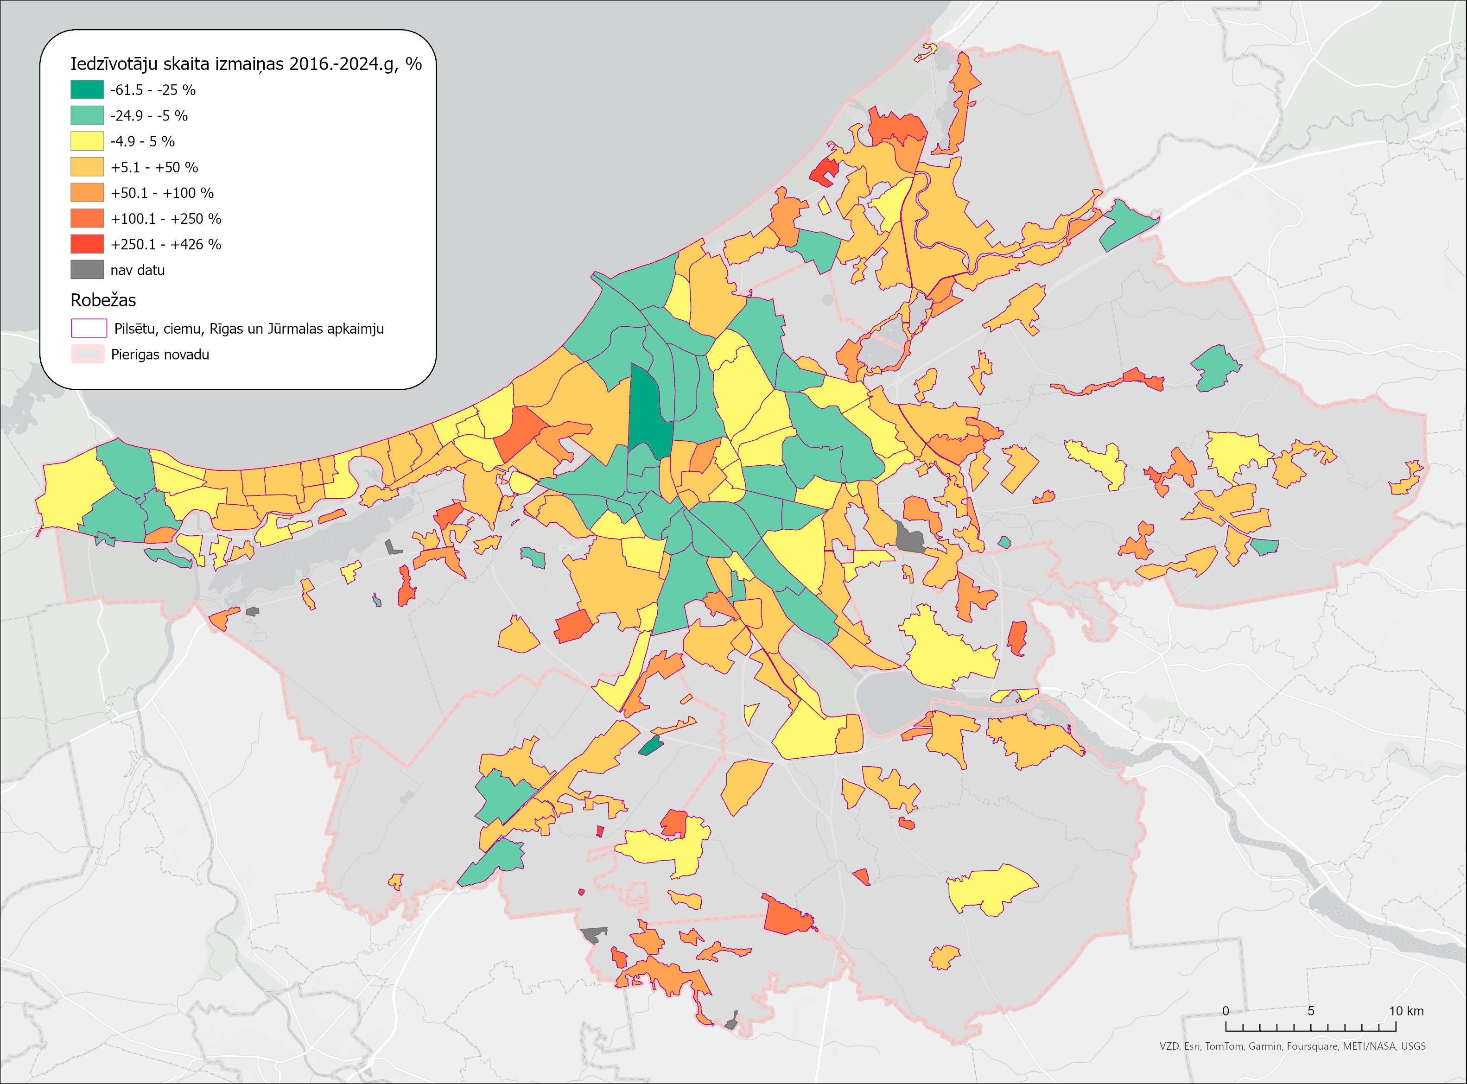
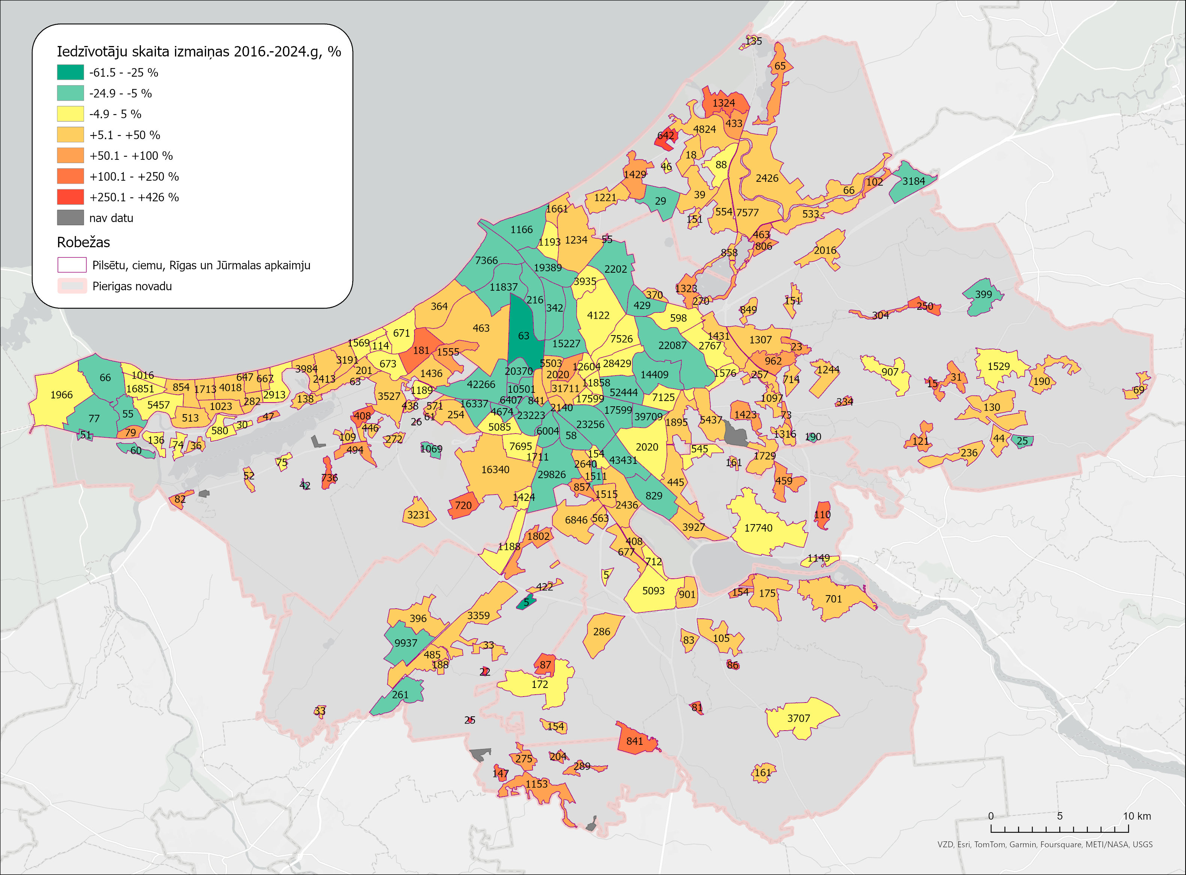
TELPISKIE PROCESI RĪGAS/PIERĪGAS KOPĪGAJĀ URBĀNAJĀ TELPĀ (1)
Iedzīvotāju skaita izmaiņas %
apkaimju un ciemu griezumā
2016 – 2024
kur AUG?
- Rīgas centrā
- Pierīgā, Jūrmalā
kur SAMAZINĀS?
- Rīgas mikrorajonos
- Pierīgas pilsētās
kas TOP?
- urbānie konglomerāti
Autoru veidots attēls, CSP RIG010 dati
Notes:
Laika gaitā Rīga – jo īpaši Pierīga – ir mainījusies pamatīgi.
kas uzskatami redzams, ja telpiskus procesus skata bez administratīvajām robežām,
bet apkaimju, ciemu griezumā.
Iedzīvotāju skaita dinamika skaidri attēlo, kur pēdējos 10 gados bija procentuāli vislielākais iedzīvotāju pieaugums,
Nenoliedzami tas ir Rīgas centrs, attālākās Rīgas apkaimes (piemēram Dārziņi, Trīsciems, Buļļi, Vecāķi) un Pierīga.
Iedzīvotājiem intensīvāk pieaugot ciemu konglomerātos pie un ap lielākiem autoceļiem.
Samazinoties iedzīvotāju skaitu Rīgas mikrorajonos, Pierīgas pilsētās.

Slide 4
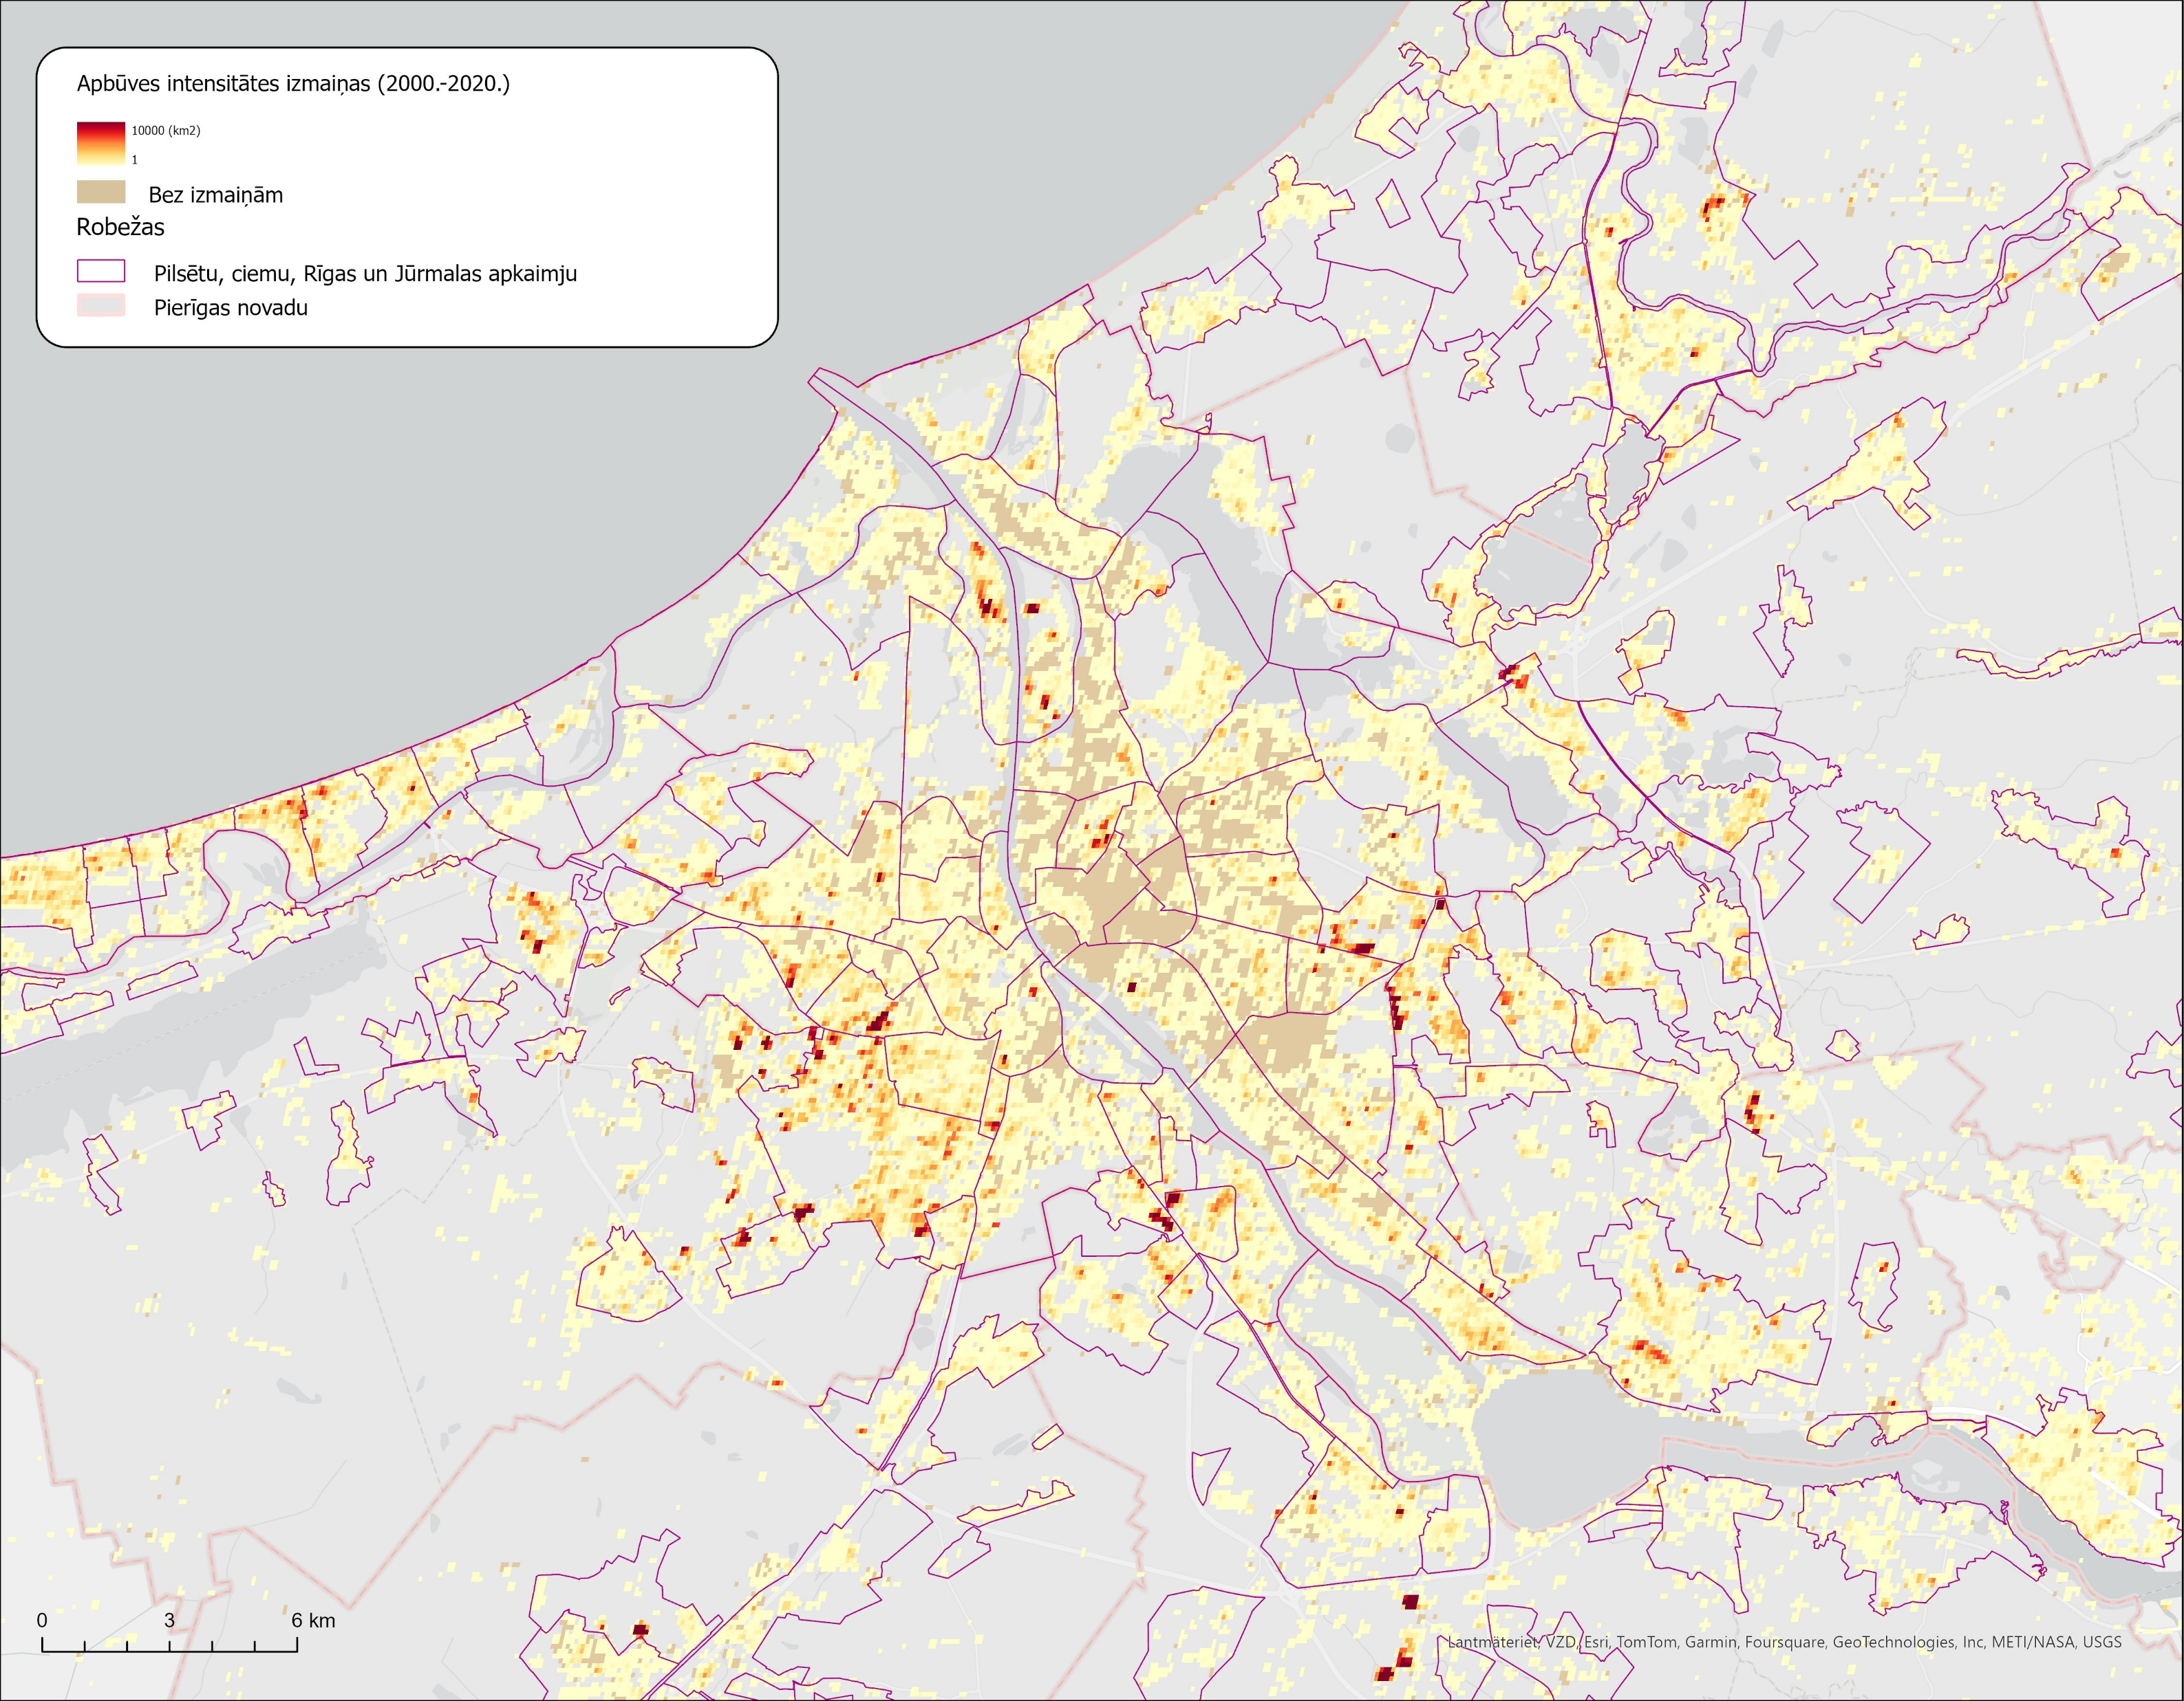
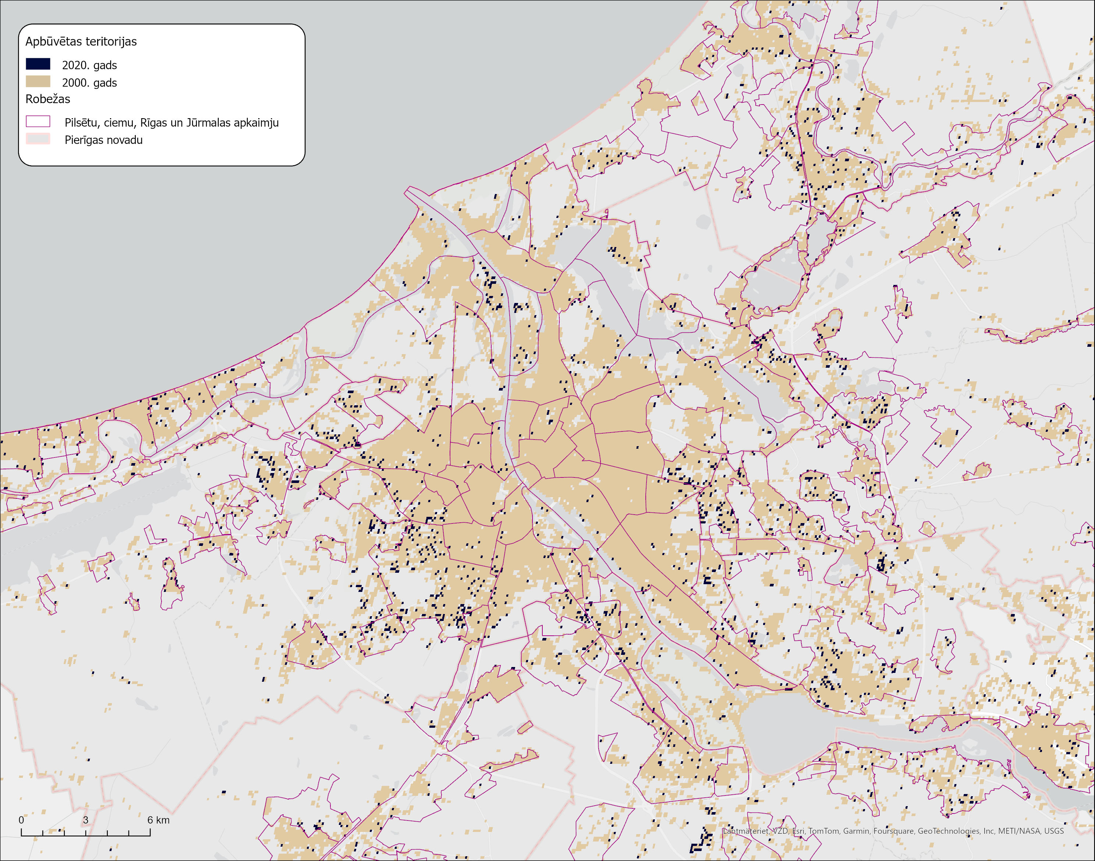
TELPISKIE PROCESI RĪGAS/PIERĪGAS KOPĪGAJĀ URBĀNAJĀ TELPĀ (2)
Apbūves dinamika
Rīgas apkaimēs un
Pierīgas pilsētās un ciemos 2000 - 2020
vietām «ciemi» AIZPILDĀS
NEAIZPILDĀS plašās «ciemu» robežas
Autoru veidots attēls, European Commission, GHSL Data Package 2023, Publications Office of the European Union, Luxembourg, 2024
Notes:
Apbūves dinamika, salīdzinot apbūves platības 2020 pret 2000
labi parāda kā “aizpildītas” ciemi/apkaimes,
piepildoties konglomerātiem, vai aizņemot apbūvei jaunās - tajā brīdī vēl zaļas teritorijas.
Kā arī skaidri attēlo vēl brīvas teritorijas esošo ciemu/apkaimju robežās.
Savukārt šeit var redzēt kur šie procesi bija visintensīvākie aizņemto platību ziņā.

Slide 5
URBĀNĀS IZPLEŠANĀS CENA PUBLISKAJAM UN PRIVĀTAJAM SEKTORAM
«Attīstās privātā apbūve, bet pēc pakalpojumiem braucam uz Rīgu…»
«Lai tiktu kaut kur, vienmēr nepieciešama automašīna…»
«Jāmaksā liels nodoklis, bet rūpes no pašvaldības par dzīves kvalitāti ...nav nekādas…»
(Autoru aptauja, 2023)
Mājokļa izdevumi Pierīgā par ~ 8% augstāki nekā Rīgā
(LR Centrālā statistikas pārvalde, 2019, Sergejeva, 2020)
RMA iedzīvotāji maksā par
sastrēgumu laiku - 15,4 milj. EUR
gaisa piesārņojumu - 49 milj. EUR (LaSER, 2024)
PAR URBĀNO IZPLEŠANOS MAKSĀ KATRS NO MUMS!
(Jaebeum Cho, OECD, 2024)
Notes:
Vai ir pamats uztraukties? Jā!
Attīstās privātā apbūve, bet citām funkcijām iedzīvotāji turpina izmanot Rīgu.
Tāda veida attīstībai ir finansiālas sekas!
Uz zemes īpašnieku/investoru interesēm vērstas plānošana
palielina publiskā sektora un mājsaimniecību izmaksu slogu

Slide 6
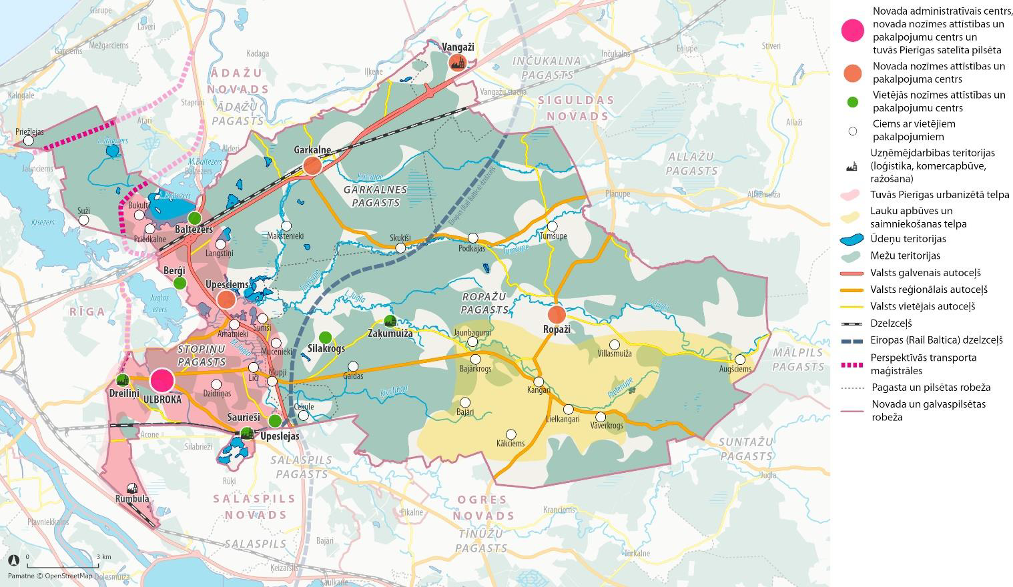
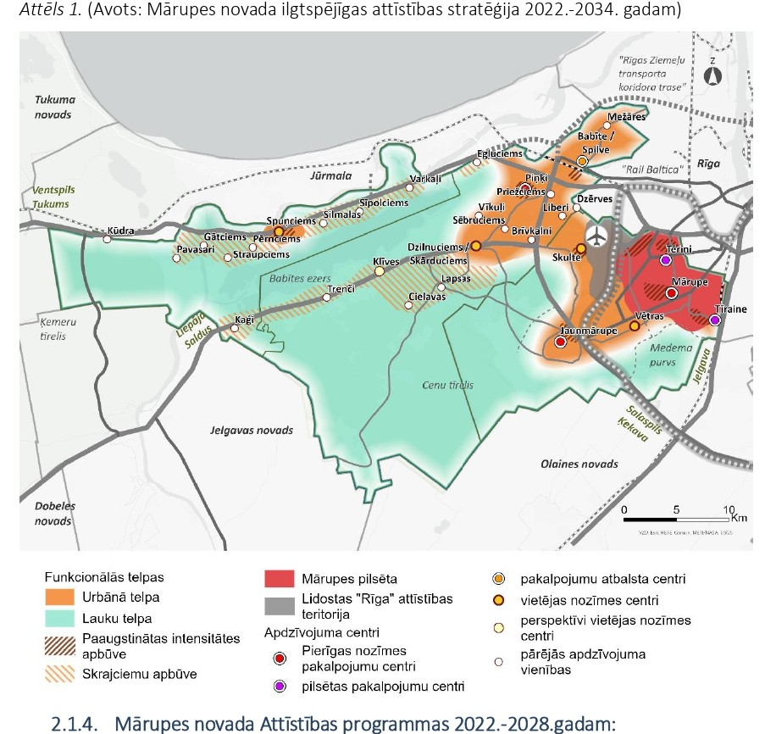
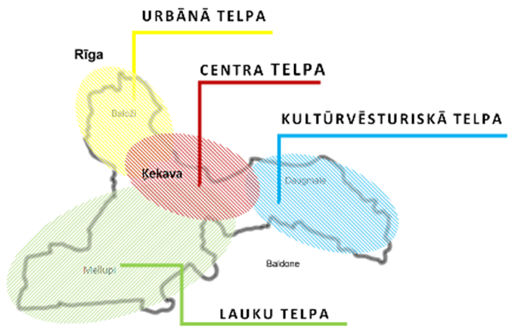
STRATEĢIJĀS IEZĪMĒTĀS TELPAS PIERĪGĀ
URBĀNĀS TELPAS un
TUVĀS PIERĪGAS URBANIZĒTĀ TELPA
Ropažu novada IAS, 2022
Mārupes novada IAS, 2022
LAUKI VAI PILSĒTA?
Ķekavas novada IAS, 2022
Notes:
Kā šī teritorijā atspoguļota Pierīģas stratēģijas?
Stratēģijās šīs teritorijas iezīmē kā «urbāno telpu», bet būtībā īsto saturu tam neiedod!
vien ar vien plānotāju un iedzīvotāju vidū prevalē mentālais uzskats par Pierīgu kā laukiem

Slide 7
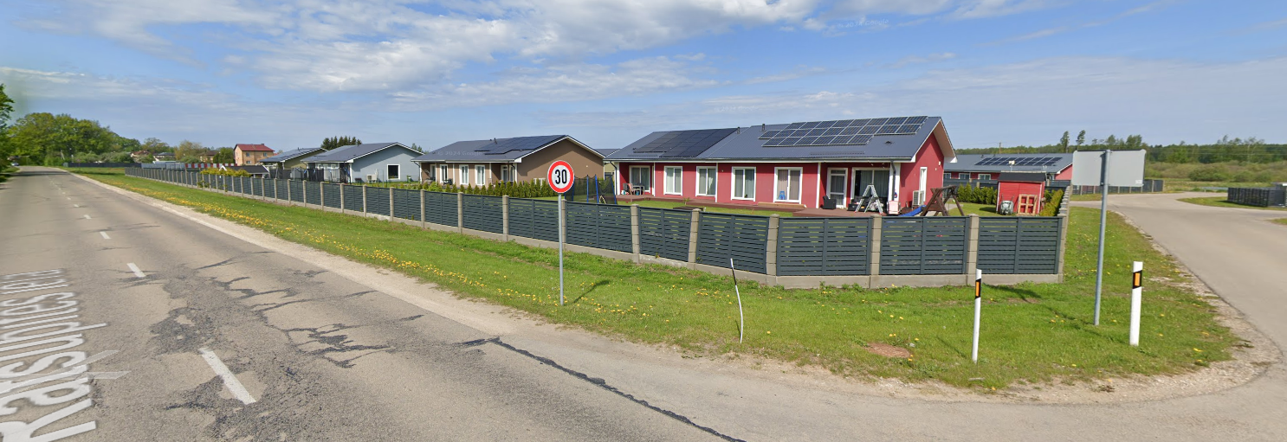
MENTĀLIE UZSKATI PAR PIERĪGAS URBĀNO TELPU
LAUKI?
Trūkst dziļākas izpratnes, ka veidojam nākotnes pilsētu
www.google.lv/maps, 2024
Notes:
Urbānās telpas īsta sēja.
Kuru neviens Šodien neuzskata par rītdienas pilsētu.
Kurās (nākamai slaids)….

Slide 8
PIERĪGAS PAŠVALDĪBU STRATEĢIJU NOSTĀDNES
PAREDZ IEDZĪVOTĀJU SKAITA PIEAUGUMU
galvenie mērķi - KVALITATĪVA DZĪVOJAMĀ VIDE
1) kvalitatīvie pakalpojumi tuvāk dzīves vietai
2) infrastruktūras nodrošinājums
3) mobilitāte, mikromobilitāte un sasniedzamība
4) kompakta, blīva apdzīvoto vietu forma
5) vietēji centri
6) publiskā zaļā ārtelpa un dabas teritorijas
PAREDZ VISU TRŪKSTOŠO VIETĀS,
t.sk. pakalpojumu nodrošināšanu,
RISINĀT AR MOBILITĀTI
Notes:
Pierīgas pašvaldību stratēģijas vēlas nodrošināt
kvalitatīvo dzīvojamo vidi (nav nekā nepareizā)
Bet tā faktiski balstīsies pakalpojumu nodrošināšana caur mobilitāti,

Slide 9
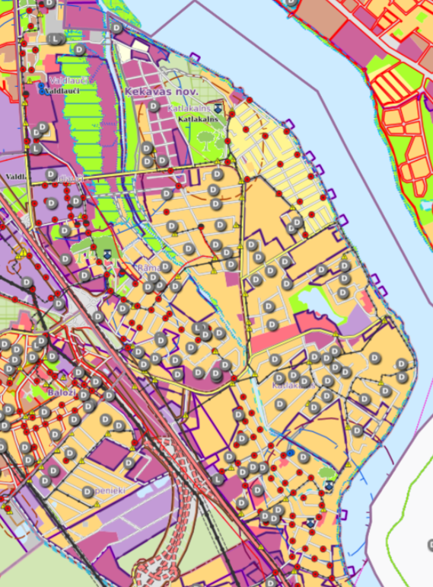
NO TERITORIJAS PLĀNOJUMIEM IZRIETOŠIE MĒRĶI
TP MĒRĶI:
monofunkcionālas savrupmāju apbūves teritorijas plašās ciemu robežās
zema blīvuma apbūve, zemes vienības no 1200 m2 līdz 2000-5000 m2
IAS un TP plaisa -
TP MĒRĶI NESASKAN AR IAS
uzstādījumu par dzīves vides kvalitāti
TP mērķi nāk līdzi ar
autocentrismu
trūkstošu tehnisko un publisko infrastruktūru un ārtelpu
Neapzināta TP kapacitāte
Katlakalns, Ķekavas novada TP, 2023
Notes:
ja skatāmies uz teritorijas plānojumiem un to zonējumiem
Izriet citi mērķi nekā Stratēģijā!
Teritorijas plānojumu risinājumi atbalsta monofunkcionālu, zema blīvuma dzīvojāmo attīstību
Faktiski atbalstot urbāno izplēšanos, autocentrismu.
Vienlaikus nerēķinot plānojuma kapacitāti uzņemt jaunos iedzīvotājus un
pašvaldības kapacitāti nodrošināt tiem nepieciešamo infrastruktūru.

Slide 10
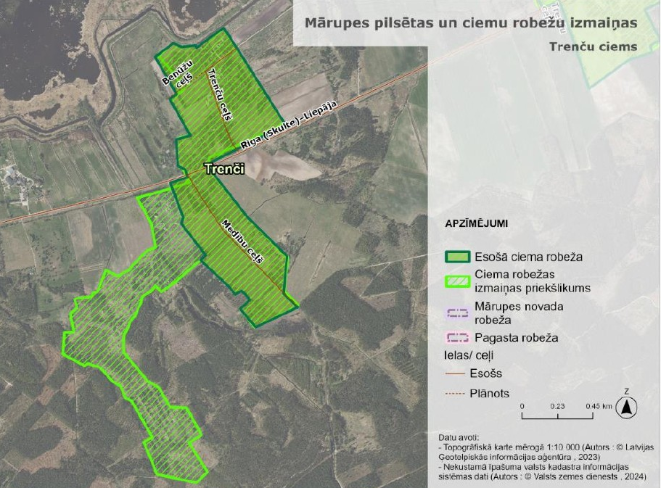
ALTERNATĪVU MEKLĒJUMI PIERĪGĀ - izplešanās seku mazināšana un pretēji
ATPLĀNO UN PĀRPLĀNO
savrupmāju zonējumu lauksaimniecībai
mežu mežam
savrupmāju zonējumu jaukta centra apbūvei
SAMAZINA
ciemu robežas
minimālās zemes vienību platības
PLĀNO ielu savienojumus
IEGĀDĀJAS zemi publiskai funkcijai
NOSAKA apkaimju teritorijas
STIPRINA kopienu lomu
PLĀNO
- mežu apbūvei
PAPLAŠINA
- ciemu robežas
Mārupes novada TP, 1. red., 2025
Notes:
Tai pat laikā notiek meklējumi, kā atrisināt izveidojošos situāciju.
Daži joprojām uzskata, ka sakārtot var paplašinot apdzīvoto vietu robežas!
Citas pašvaldības izmēģina alternatīvas –
Ir novēroti pirmie izdevušies mēģinājumi –
“atplānot” savrupmāju zonējumu lauksaimniecībai un samazināt ciemu robežas – Ķekavas novadā
“pārplānot” savrupmāju teritoriju zonējumu: nosakot jaukta centra funkcionālo zonējumu – Mārupes novadā
"atplānot" mežā noteikto dzīvojamo apbūvi Ādažu novadā
samazināt noteiktās zemes vienību minimālās platības – Mārupes novadā
nepieļaut jaunu vārtu kopienu veidošanās, plānojot ceļu savienojumus – Mārupes novadā
noteiktas apkaimju teritorijas
Notiek kopienu kā vērtības apzināšanas

Slide 11
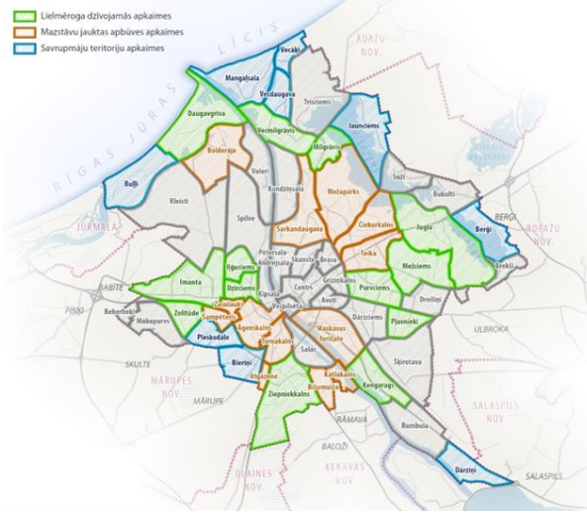
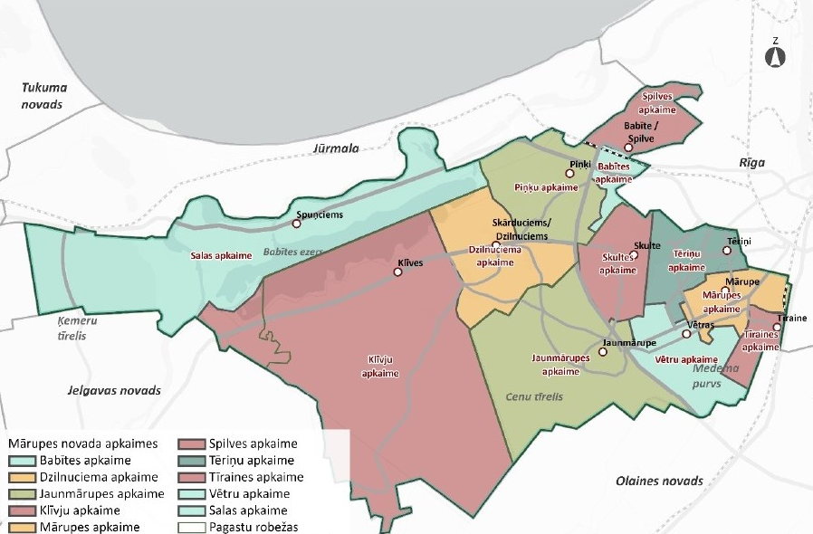
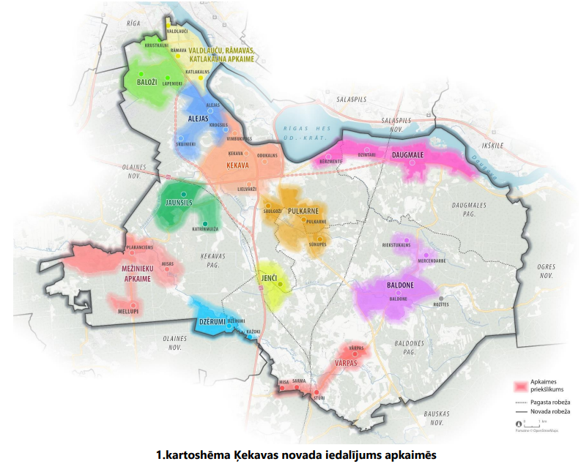
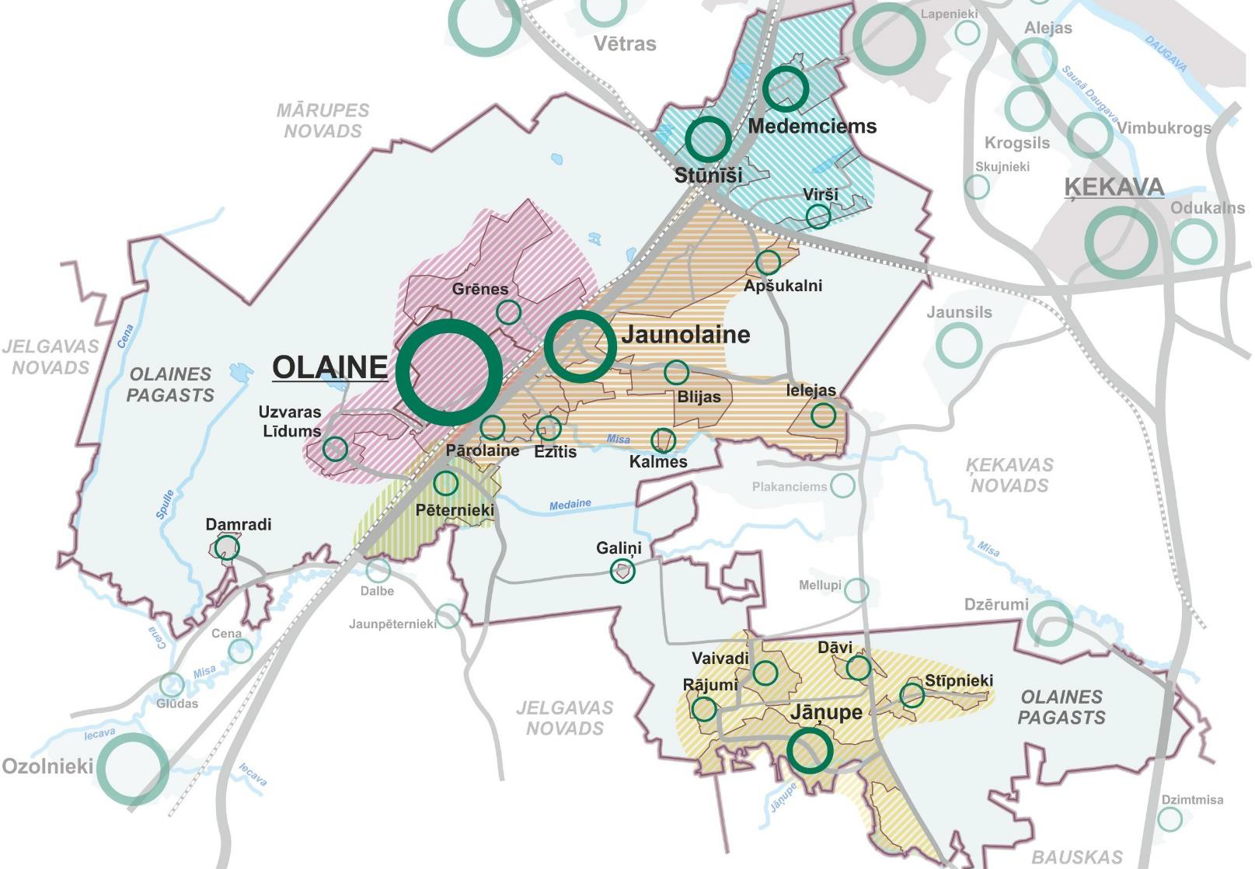
MEKLĒJUMI - APKAIME RĪGĀ UN PIERĪGĀ
Neighbourhood – apkaime, kaimiņrajons (Grava, 2006)
Rīgā apkaime ir
telpiski vienota daudzveidīga
funkcionāli saistīta pilsētas daļa
aptver
dzīvojamo
rajonu
Olaines nov. apkaime ir
apdzīvoto teritoriju funkcionālie areāli
Mārupes IAS, 2022, Olaines IAS, 2022, Ķekavas novada labiekārtojuma plāns, 2023, Rīgas pilsētas apkaimju centru attīstības plāns 2024.–2028. gadam, 2023
Notes:
Iezīmējas Rīgas apkaimju pieejas pārņemšana,
Rīgā apkaime ir - “telpiski vienota, daudzveidīga un funkcionāli savstarpēji saistīta Rīgas pilsētas administratīvās teritorijas daļa, kas parasti aptver vienu vai vairākus dzīvojamos rajonus” (Rīgas TP līdz 2030. gadam, 2017).
Pierīgā ir ļoti dažāda interpretācija,
pat viena novada ietvaros «apkaime» ir vairāki ciemi kopā, atsevišķi ciemi, vai pilsētu daļa.
Apkaimes iezīmē Olaines un ciemu apdzīvoto teritoriju funkcionālos areālus
Mārupes novada teritorijā tiek piemērota apkaimju pieeja, uzlūkojot apkaimju centrus no funkcionālo vienību pārvaldības aspektā,
piešķirot tām arī komunikācijas, un ilgākā termiņā arī plānošanas funkciju.
Ķekavas novadā - labiekārtošanas plāna ietvaros izdalīja apkaimes un to funkcionāli saistītās teritorijas,
lai sniegtu iedzīvotājiem iespēju iesaistīties publiskās ārtelpas plānošanā savā dzīvesvietā, caur pašvaldības līdzdalīgā budžeta konkursiem.
…
visā tajā trūkst APKAIMES FORMVEJDES!

Slide 12
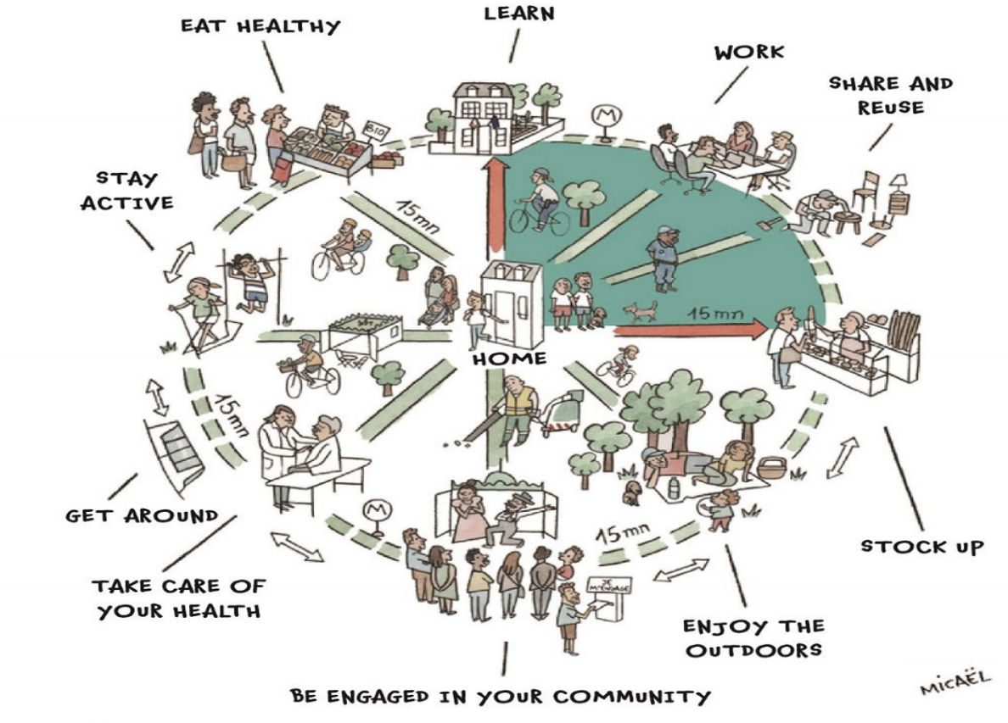
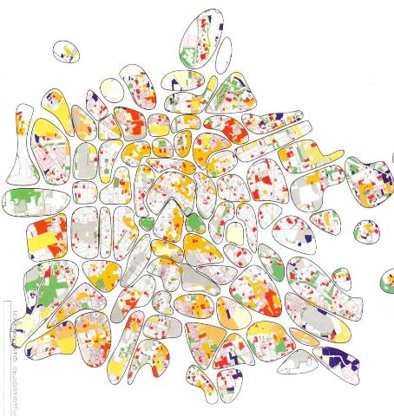
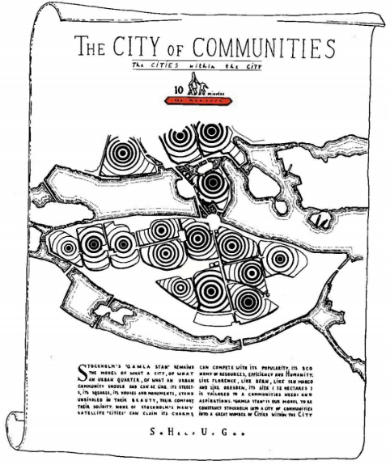
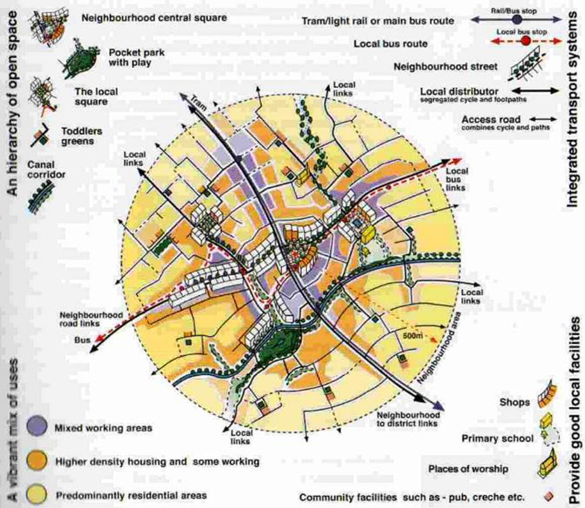
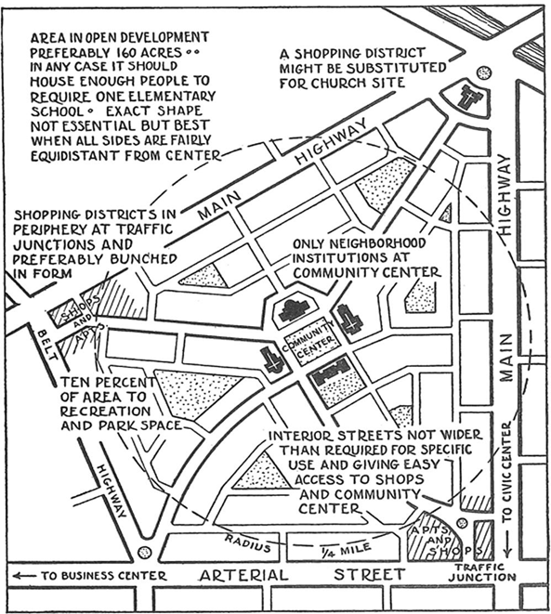
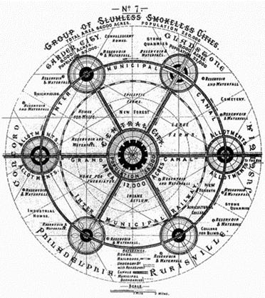
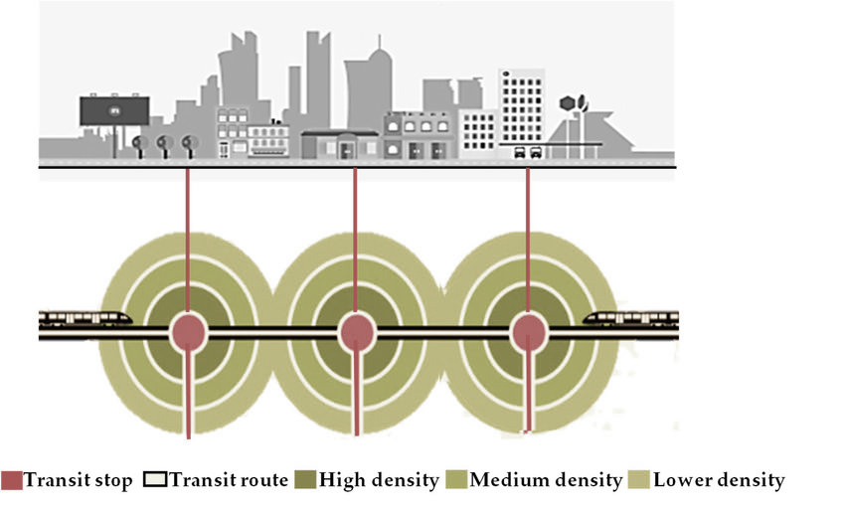
URBĀNĀ FORMA UN DZĪVES VIDES KVALITĀTES APKAIMJU GRIEZUMĀ
Apdzīvota vieta =
forma
dimensijas
kvalitātes
apkaime
kopiena
identitāte
Citta di Citta, Garden City, neighbourhood unit, Urban Village, 15 min city, TOD, City of Communities . . .
Notes:
Pilnvērtīgā apdzīvota vieta saistīta ar noteikto pilsētvides formu.
Visiem zināmie koncepti (New Urbanism, 15 min city, complete community, sustainable community, smart community, walkable neigbourhood, TOD) -
meklē ceļu uz tradicionālās, kompaktas un daudzfunkcionālas pilsētas jaunatklāšanu – «pilsētu – pilsētā», pudurošanos ...
ar visā veida ērtībām.
izprot arī kopienas lomu vietas identitātes veidošanā!
Vai Rīgas – Pierīgas apkaimju koncepti tuvojās tam?

Slide 13
PAŠVALDĪBU ALTERNATĪVU MEKLĒJUMI KOPIENĀ
Vietējo, teritoriālo kopienu pastāvēšana un darbība,
vietējās sabiedrības horizontālās saites, sadarbība kopienas ietvaros,
līdzdalība apkaimes dzīvē un iesaistīšanās plānošanas procesos
tiek uzskatīta par svarīgu teritorijas dzīvotspējas un sociālās pievilcības īpašībām
(Putnam & Goss, 2000; Chazdon & Lott, 2010; Mandell, 2010)
IAS - KOPIENAS LOMA ATTĪSTĪBAS PLĀNOŠANĀ UN ĪSTENOŠANĀ
UZMANĪBA UZ SABIEDRĪBU VĒRSTAI PIEEJAI - LĪDZDALĪBAI (TOP-DOWN)
IEDZĪVOTĀJU IESAISTĪŠANĀS - IEKŠĒJAIS SPĒKS
Notes:
Kopienām stratēģijās ir iedalīta svarīga loma teritorijas plānošanā un īstenošanā.
Iedzīvotāji kā sociālais kapitāls tiek novērtēts kā teritorijas iekšējais spēks,
Šobrīd samēra labi veicas ar līdzdalības budžetēšanu,
Bet kopienas vēl daudz kur atrodas veidošanās procesā.
iedzīvotāju padomes veiksmīgi funkcionē, piemēram Mārupē,
vai tikai sāks savu darbību saskaņā ar valsts uzdoto uzdevumu, piemērām,
Ķekavas novadā, kur tieši tagad par šo jautājumu pašvaldība diskutē ar iedzīvotājiem.

Slide 14
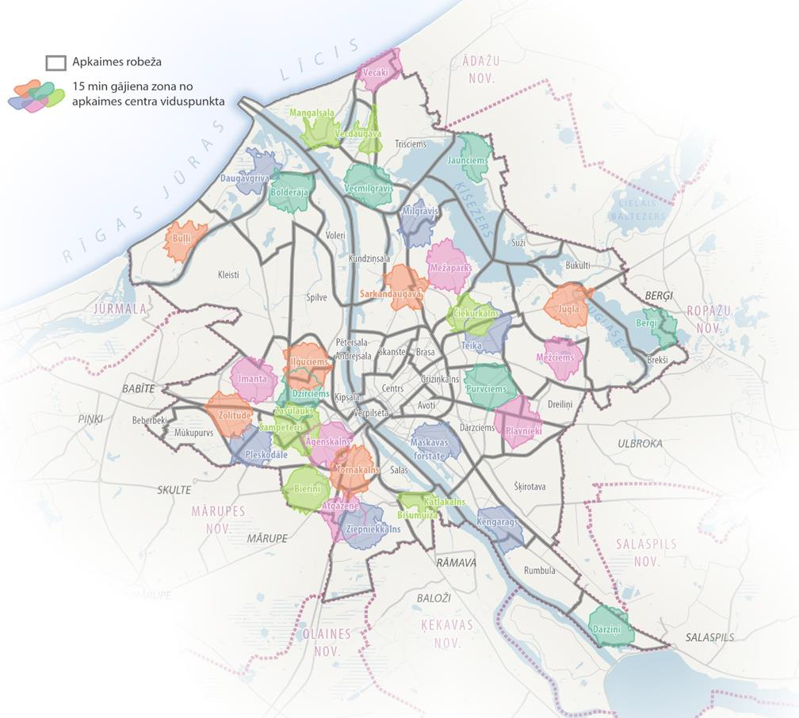
MEKLĒJUMI - APKAIME RĪGĀ UN PIERĪGĀ
PILNĪGA TERITORIĀLĀ KOPIENA?
15 MINŪŠU KAIMIŅRAJONI?
Rīga īsteno apkaimju centru attīstības plānu, izstrādā apkaimju konceptplānus
Ādažu novads izstrādā
ciemu plānus
Apkaimju centru attīstības plāns
2024. - 2028. gadam
Grupa93, 2023
Notes:
Rīga apstiprinājusi apkaimju centru attīstības plānu un izstrādā konceptplānus apkaimju centriem.
Ādaži izstrādā ciemu plānus.

Slide 15
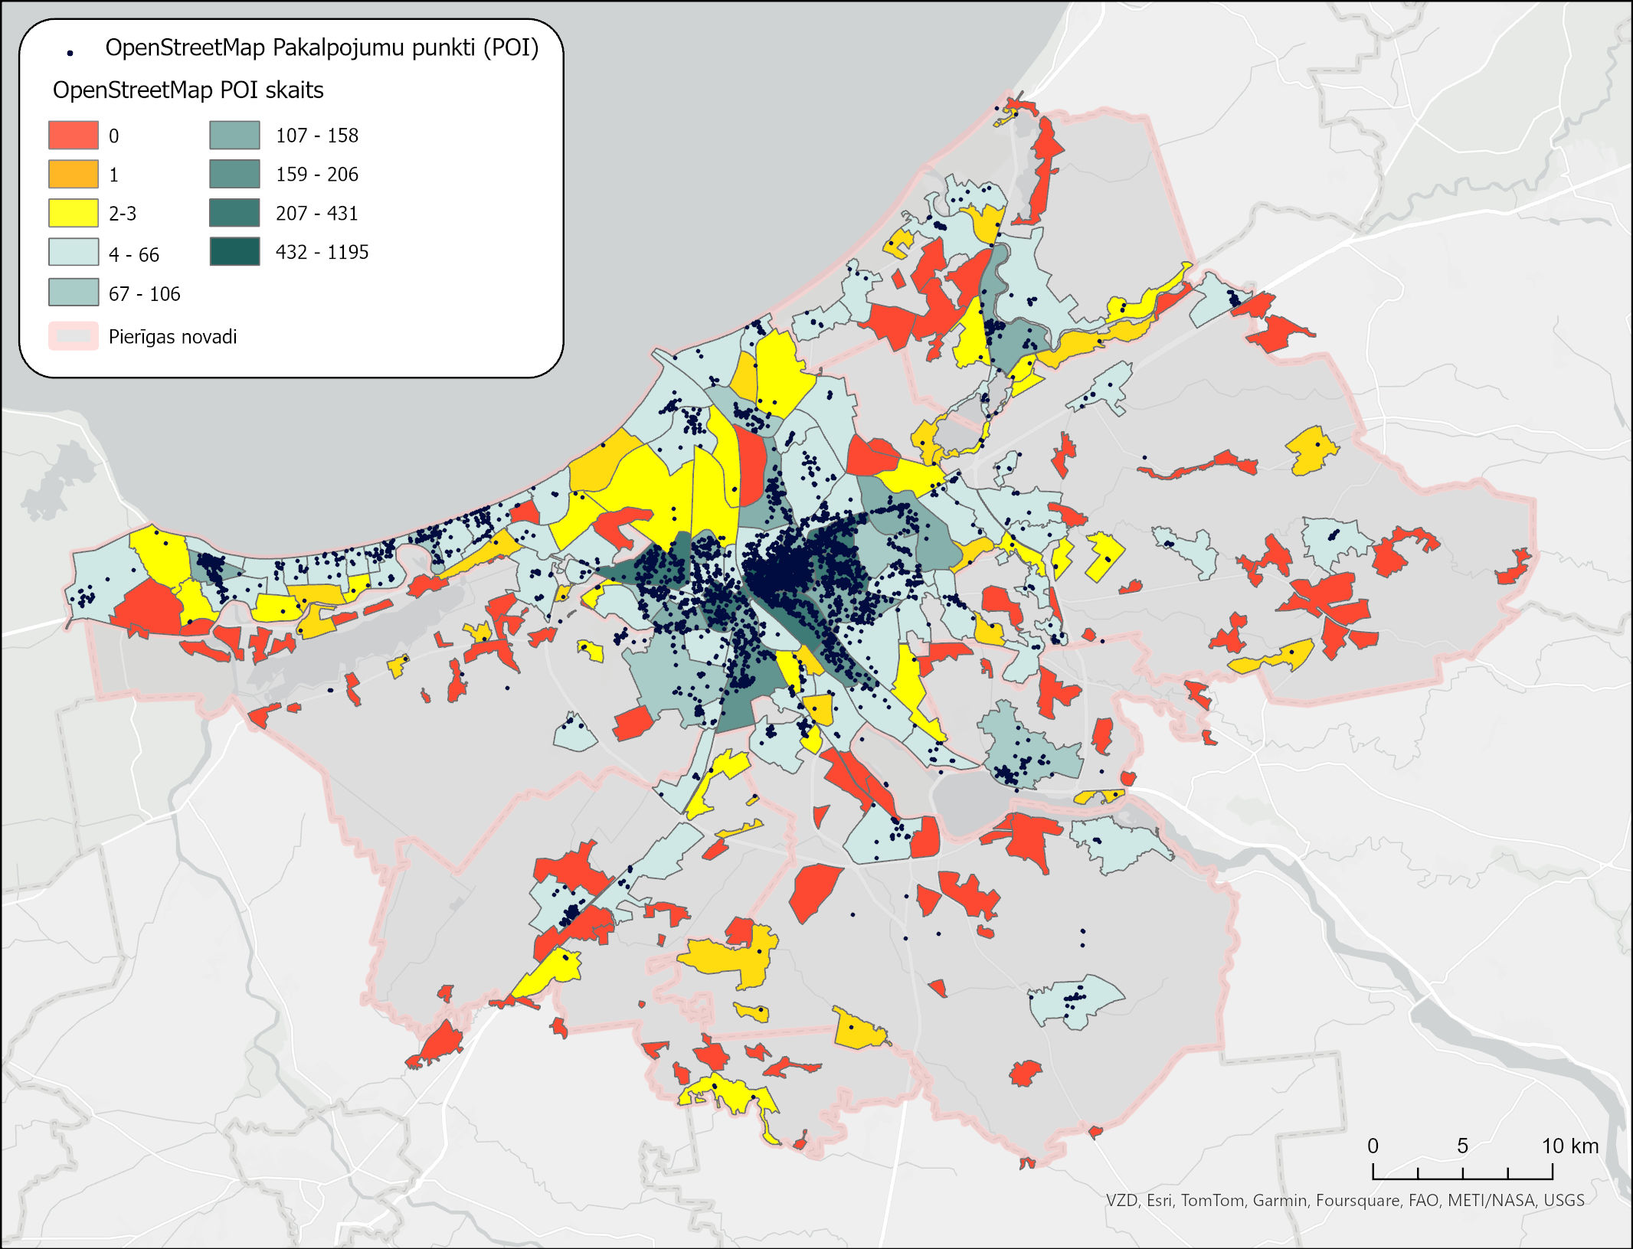
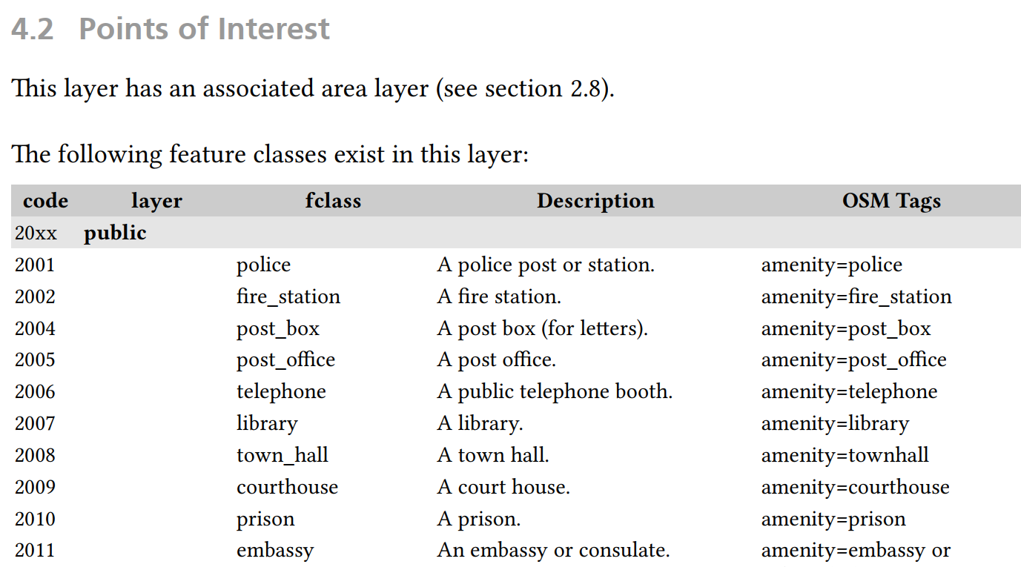
AKTIVITĀTES RĪGAS UN PIERĪGAS APKAIMĒS UN CIEMOS
Publiskie pakalpojumi
Veselība
Finanses
Ēdināšana
Tirdzniecība
Atpūta
86 no 236 vienībām
NAV NEVIENA PAKALPOJUMA
tajos dzīvo 18 204 iedzīvotāji
Autoru veidots attēls, avots: OpenStreetMap
Notes:
Situācija ar pakalpojumiem kopīgajā urbānajā telpā.
Vairākumā no Pierīgas ciemos, mēs varam teikt, nav nekā!
Saliekot šo informāciju kopā ar sākuma prezentētiem datiem par iedzīvotājiem, apbūves teritorijām
Mēs nonākam līdz mūsu alternatīvai:

Slide 16
PLĀNOŠANAS UN PĀRVALDĪBAS ALTERNATĪVAS
DAUDZLĪMEŅU PĀRVALDĪBA
VALSTĪ – RĪGAS/PIERĪGAS DIMENSIJA
PĒTĪJUMI
urbānās izplešanās ekonomisko zaudējumu/ieguvumu novērtējums
atbilstošie un izmērāmi telpiskie parametri
RĪGA/PIERĪGA - METROPOLES TELPISKĀ STRATĒĢIJA
kur attīstām, piebremzējam
kur nosakām moratoriju
kur labojam, reģenerējam
monitorings
Rīgas aktīva loma un balss
APKAIMJU/CIEMU LĪMENĪ - KOPPLĀNOŠANA UN KOPRADĪŠANA
Notes:
Saskaņota pārvaldība
Valstī - Rīga - Piegas dimensijas patiesa atzīšana.
vienotas Rīgas/Pierīgu Urbānās telpas pētījumi, bez administratīvajām robežām,
Kas balstās reālas prognozes par cilvēku skaitu un infrastruktūras izmaksām
nosakot izmērāmus telpiskus parametrus turpmākām darbībām
Ne abstrakta kopīga Rīgas/Pierīgas telpiskā stratēģija, uzņemoties aktīvu lomu Rīgai
Kopā nosakot:
ar atbilstošiem stimuliem prioritāri attīstāmās pilnīgas teritoriālas apkaimes – jaunās pilsētas? -
reģenerējamas apkaimes - dzīves vides/dzīves kvalitātes uzlabošana – atkarībā no vietējas kopienās prioritātēm…
jaunu savrupmāju apbūves teritoriju moratoriju:
Kur sasniedzamība pāri “15 min” - neplānojām/atplānojam?
Pārplānojamo zonējumu uz citu zemes izmantošanu – nodalot nost svarīgo zilo zaļo nepārtraukto
ciemu robežu maksimāla samazināšana,
Un tamdēļ, nevis lokālplānojumu izstrāde, bet Virzība uz pilnīgām teritoriālām kopienām,
vietu - apkaimju, ciemu Kopplānošana un kopradīšana plānošana.

Slide 17
STEIDZAMA VAJADZĪBA DARĪT
PAŠVALDĪBAS NEDRĪKST GAIDĪT!
VALSTS NEDRĪKST KAVĒTIES!
stratēģiju darbības termiņi
JAUNAS STRATĒĢIJAS STARPLĪMEŅU SADARBĪBĀ
Notes:
Šajā kontekstā, skatoties uz Valsts, reģionā un novadu strateģijas termiņiem, kas nav savstarpēji saskaņoti, vienlaikus pārsniedz valsts stratēģijas termiņu,
Mūsuprāt, būtu nepieciešams Atbilstoši kopīgai Rīgas/Pierīgas stratēģijai, pārskatīt un precizēt Pašvaldību telpiskas perspektīvas.

Slide 18
JAUNS LIAS
METROPOLES PĀRVALDĪBA (LIKUMS ? )
SAGATAVOTIE JAUNIE TP
PALDIES!
Uz tikšanos nākamajā konferencē !
Notes:
Vai turpmāk urbānā izplešanās un Rīgas/Pierīgas vienota plānošana gūs atbilstošu uzmanību?
Jaunajā LIAS?
Metropoles pārvaldībā, vai tai jābūt likumā formā?
Jauno TP risinājumos..
Uz tikšanos nākamajā konferencē !

Slide 19
SKATĪJUMS UZ URBĀNO IZPLEŠANOS PASAULĒ
«Pilsētu perifērijās … jauna realitāte» …«mēs dzīvojām piepilsētu pasaulē» (Keil, Wu red. 2022)
Urbānās izplešanās kontroles politika:
izplešanās apturēšana
pilsētu atjaunošanas veicināšana
Sakārtošanas nepieciešamība
Paldies!
Reģionālais līmenis
Starppašvaldību līmenis
Vietējais - apkaimes līmenis
Regulēšana: robežu un blīvuma kontrole attīstības secīguma nodrošināšana izmaiņas tiesību aktos
Ekonomiska iejaukšanās
Institucionālas izmaiņas, pārvaldība interešu pārstāvniecība
(Vall-Casas et. al. 2016)
Ilgtspējīga pilsētvide, pilnvērtīgas kopienas
Dzīvojamās vides kvalitātes
Iedzīvotāju apmierinātība
ar apkaimi
(Nuissl, Couch 2007)
(Tsenkova, 2006, Talen 2011, Rice 2010, Dinić & Mitković, 2016, Mantey, 2022)
(Mantey 2021,Mouratidis 2021)
Darbības ietvars sistēmiskai blīvēšanai Vall-Casas et al. 2016
Notes:
Bet pasaulē tiek atzīti urbānās izplešanās neilgtspējīgie risinājumi
Starptautiski pieaug tās IZPĒTES.
Ārzemju praksē pielietotās politikas urbānās izplešanas apturēšanai dalās pēc rīcību veida:
Regulēšana, Ekonomiska iejaukšanas, Institucionālas izmaiņas
Savukārt 21. gadsimta sākumā mainās izpratne par piepilsētas urbanizāciju
Tiek pārskatītas urbānās izplešanās pārvaldības stratēģijas un pilsētvides plānošanas prakses.
Tiek uzsvērta šo teritoriju sakārtošanas un transformācijas nepieciešamība,
sistemātiskas piepilsētas transformācijas pieejas nepieciešamība, integrējot reģionālo un vietējo līmeni.
Tā balstās idejā par “gudro” blīvuma palielināšanu piepilsētās, vienlaikus akcentējot jauktu izmantošanu, nosakot transformāciju vietas.
Izstrādājot risinājumus, telpisko analīzi apvieno ar iedzīvotāju telpas uztveri un dzīvojamās vides kvalitāšu novērtējumu vietējā līmenī.
Tiek meklētas atbildes, kā radīt īlgtspējīgas apdzīvotas vietas, kuru iedzīvotāji ir apmierināti ar dzīvojamās vides kvalitāti?

Slide 20
URBĀNO POLITIKU VEKTORI UN PLAISAS
GLOBĀLA – ANO 11. mērķis, kompaktums, blīvuma palielināšana, ilgtspējība
ES - zaļais klimata kurss, nulles zemes zero land take, new urban agenda…GL nosaukumus
NACIONĀLA – LIAS – ….
REĢIONĀLA – RPR – metropoles iekšējā telpā urbānās izplešanās ierobežošana, kompakta apdzīvojuma plānošana, apbūves intensificēšanas pasākumi, sociāli iekļaujoša dzīve labklājīgās kopienās
Rīgas Metro uzstādījumi – RMA rīcības plāns – vienotas vadlīnijas apdzīvojuma
plānošanai, principi apbūves noteikumu izstrādei RMA, apdzīvoto vietu kapacitātes un funkcionalitātes novērtēšana
Katrs zemākais līmenis "SAPROTOŠĀKS" pret urbāno izplešanos!
Notes:
Urbānās politikas pret izplešanos un to “nomierināšanās”
Globālu politiku uzstādījumi – nacionālas, reģionālas - lokālu politiku plaisas un realitātē
kur tās mūs virza? (ar “kājām gaisā”, pretēji vektori)
Rīgas Metro uzstādījumi

Slide 21
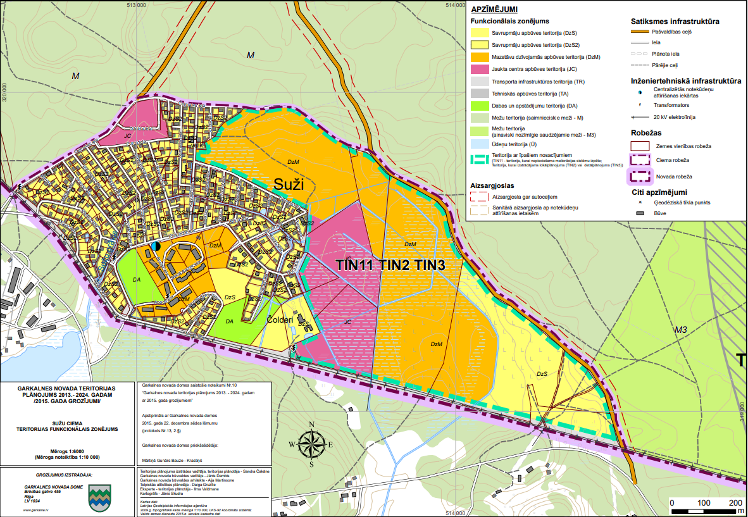
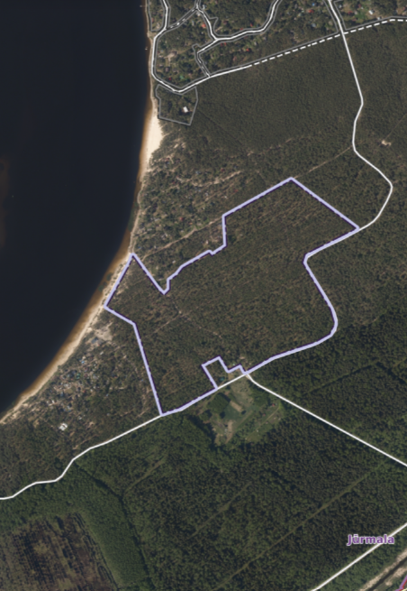
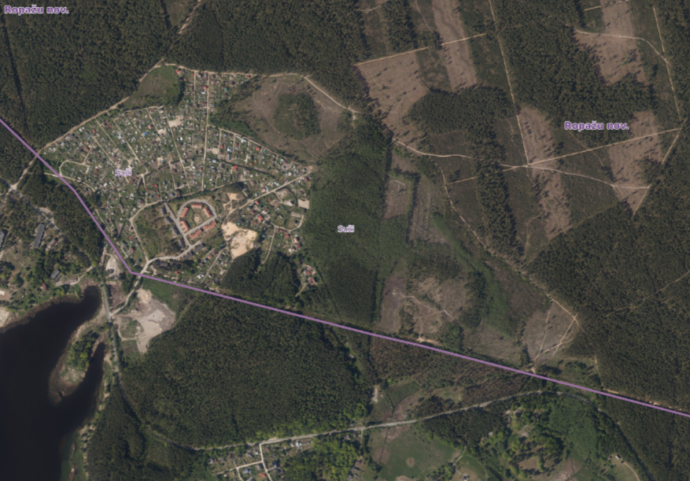
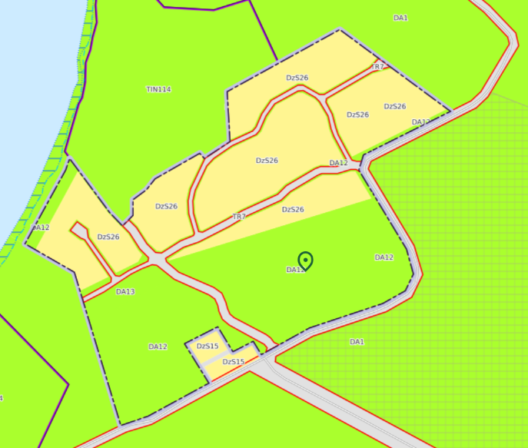
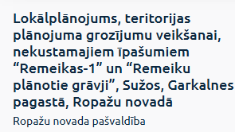
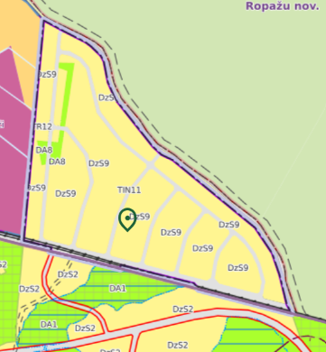
TELPISKIE PROCESI RĪGAS UN PIERĪGAS KOPĪGAJĀ URBĀNAJĀ TELPĀ (3)
Vēl vienu piemēru un lielākās bildes
Notes:
citviet teritorijas plānojumā noteiktais zonējums ar lokālplānojumu palīdzību tiek mainīts uz savrupmāju apbūvi,
tiek paredzēts plānot jaunu dzīvojamo apbūvi mežā, trūkstot jebkādai infrastruktūrai.
Vārnukrogs, Suži, Lutauši ….
Faktiski turpinot ļaut attīstīties jaunām tikai dzīvojamām apkaimēm nekurienē……

